Slide 1



데이터베이스 팀 프로젝트
우체국 데이터베이스
김영민
이영채
최성훈
황규빈

Slide 2
데이터베이스 팀 프로젝트
목차
데이터 요구 및 기능 요구 분석
개념적 설계 (ER 다이어그램)
업무 분석
관련 Entity와 Attribute 분석
ER 다이어그램

Slide 3

데이터베이스 팀 프로젝트
데이터 요구 및 기능 요구 분석

Slide 4
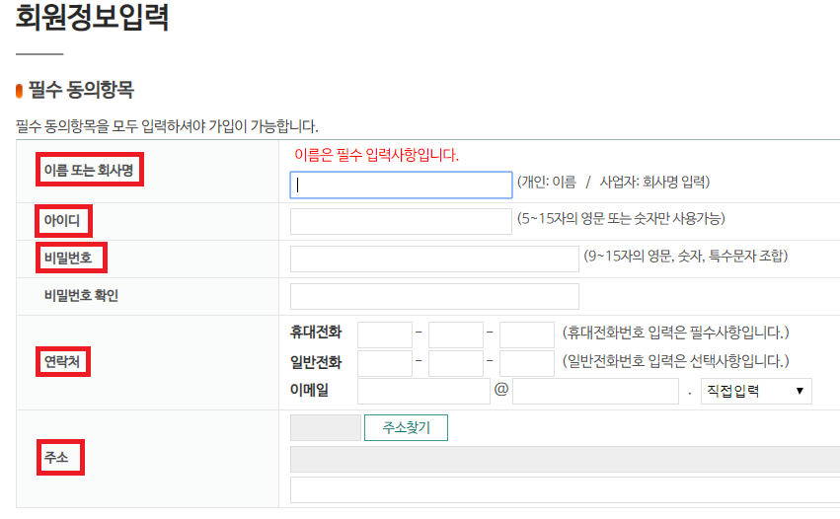
데이터베이스 팀 프로젝트
데이터 요구 및 기능 요구 분석
- 고객 -
고객 ID
이름
주소
연락처
우편번호

Slide 5
데이터베이스 팀 프로젝트
데이터 요구 및 기능 요구 분석
- 고객 -
고객
고객ID
이름
연락처
주소
우편번호

Slide 6
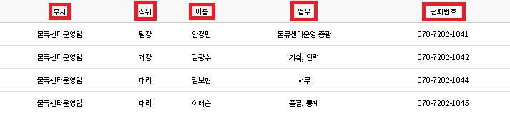
데이터베이스 팀 프로젝트
데이터 요구 및 기능 요구 분석
- 직원 -
직원 번호
이름
주소
연락처
주민번호

Slide 7
데이터베이스 팀 프로젝트
데이터 요구 및 기능 요구 분석
- 직원 -
직원
직원번호
이름
주소
연락처
주민번호

Slide 8
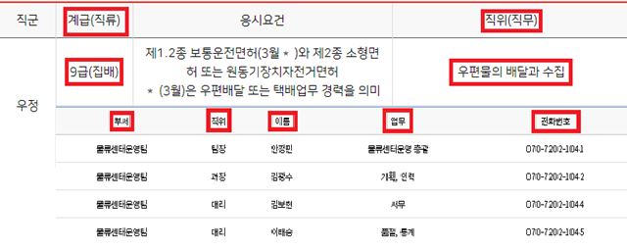
데이터베이스 팀 프로젝트
데이터 요구 및 기능 요구 분석
- 기사 -
기사 번호
이름
주소
연락처
주민번호

Slide 9
데이터베이스 팀 프로젝트
데이터 요구 및 기능 요구 분석
- 기사 -
기사
기사번호
기사이름
주민번호
주소
연락처

Slide 10
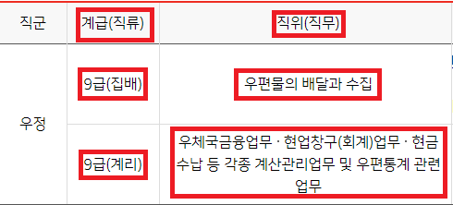
데이터베이스 팀 프로젝트
데이터 요구 및 기능 요구 분석
- 부서 -
부서번호
부서이름

Slide 11
데이터베이스 팀 프로젝트
데이터 요구 및 기능 요구 분석
- 부서 -
부서
부서번호
부서이름

Slide 12
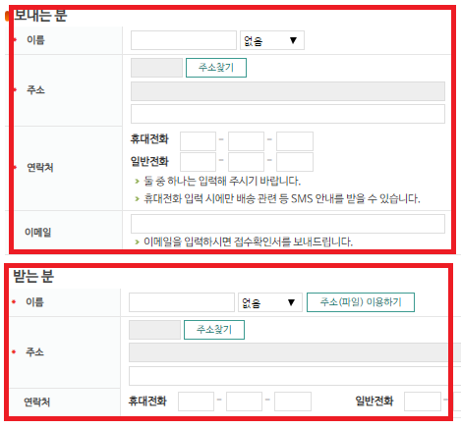
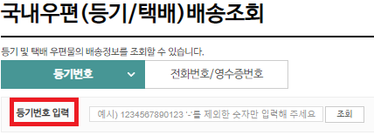
데이터베이스 팀 프로젝트
데이터 요구 및 기능 요구 분석
- 우편 -
등기번호
보내는 분 주소, 연락처
받는 분 주소, 연락처
수신 여부
접수 시간

Slide 13
데이터베이스 팀 프로젝트
데이터 요구 및 기능 요구 분석
- 우편 -
우편
등기번호
보내는 분 연락처
받는 분 연락처
접수시간
수신
여부
보내는 분 주소
받는 분 주소

Slide 14

데이터베이스 팀 프로젝트
데이터 요구 및 기능 요구 분석
- 우편 종류 -
우편 종류 번호
종류

Slide 15
데이터베이스 팀 프로젝트
데이터 요구 및 기능 요구 분석
- 우편 종류 -
우편종류
우편종류번호
우편 종류

Slide 16
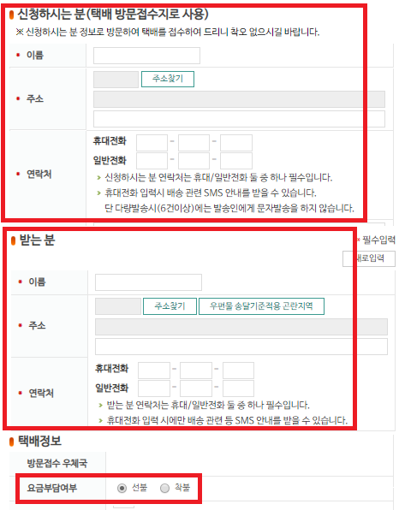

데이터베이스 팀 프로젝트
데이터 요구 및 기능 요구 분석
- 택배 -
등기번호
보내는 분 주소, 연락처
받는 분 주소, 연락처
물품 정보

Slide 17
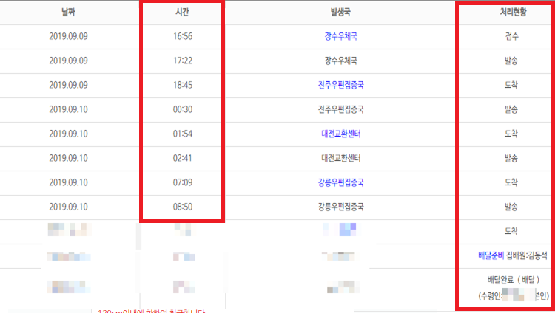
데이터베이스 팀 프로젝트
데이터 요구 및 기능 요구 분석
- 택배 -
배송진행 상태
현재위치
접수시간

Slide 18
데이터베이스 팀 프로젝트
데이터 요구 및 기능 요구 분석
- 택배 -
택배
등기번호
받는 분 주소
보내는 분 주소
현재위치
받는 분 연락처
보내는 분 연락처
배송진행상태
물품정보
접수시간

Slide 19
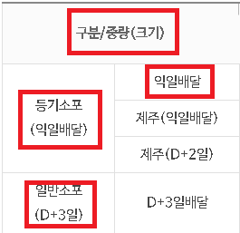
데이터베이스 팀 프로젝트
데이터 요구 및 기능 요구 분석
- 택배 종류 -
택배 종류 번호
종류

Slide 20
데이터베이스 팀 프로젝트
데이터 요구 및 기능 요구 분석
- 택배 종류 -
택배종류
택배종류번호
택배 종류

Slide 21
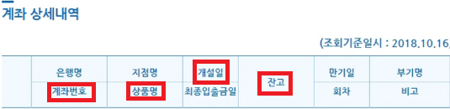
데이터베이스 팀 프로젝트
데이터 요구 및 기능 요구 분석
- 계좌정보 -
계좌번호
잔액
개설일
비밀번호

Slide 22
데이터베이스 팀 프로젝트
데이터 요구 및 기능 요구 분석
- 계좌정보 -
계좌정보
계좌번호
비밀번호
잔액
개설일

Slide 23
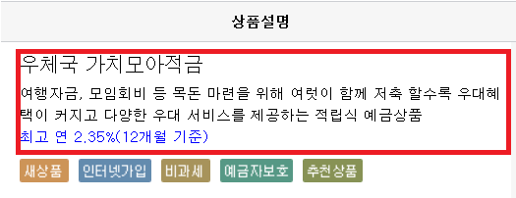
데이터베이스 팀 프로젝트
데이터 요구 및 기능 요구 분석
- 예금 상품 -
예금 상품 번호
예금 이름
적용 이율
예금 종류
가입 기간

Slide 24
데이터베이스 팀 프로젝트
데이터 요구 및 기능 요구 분석
- 예금 상품 -
예금상품
예금상품번호
예금종류
예금이름
가입기간
적용이율

Slide 25
데이터베이스 팀 프로젝트
데이터 요구 및 기능 요구 분석
- 우편의 엔티티 관계 -
우편
N
분류
1
우편 종류
우편
N
접수
1
고객
우편
N
담당
1
기사
우편
N
담당
1
직원

Slide 26
데이터베이스 팀 프로젝트
데이터 요구 및 기능 요구 분석
- 택배의 엔티티 관계 -
택배
N
분류
1
택배 종류
택배
N
접수
1
고객
택배
N
담당
1
기사
택배
N
담당
1
직원

Slide 27
데이터베이스 팀 프로젝트
데이터 요구 및 기능 요구 분석
- 계좌의 엔티티 관계 -
계좌 정보
N
소유
1
고객
계좌 정보
N
상품
1
예금 상품
계좌 정보
N
개설
1
직원

Slide 28
데이터베이스 팀 프로젝트
데이터 요구 및 기능 요구 분석
- 직원의 엔티티 관계 -
직원
N
속함
1
부서

Slide 29
데이터베이스 팀 프로젝트
2. ER 다이어그램

Slide 30
우편종류번호
우편 종류
기사번호
기사이름
연락처
주소
주민번호
택배종류번호
택배종류
우편종류
기사
택배종류
1
1
1
1
분
류
담당
연락처
비밀번호
담당
분류
N
N
고객ID
이름
주소
우편번호
N
배송진행상태
N
우편
N
접수
1
고객
1
접수
N
택배
현재위치
1
등기번호
보내는 분 주소
받는 분 주소
보내는 분 연락처
받는분 연락처
등기번호
보내는 분 주소
받는 분 주소
수신
여부
소유
접수시간
물품정보
N
받는 분 연락처
접수시간
보내는 분 연락처
계좌정보
N
상품
1
예금상품
예금상품번호
비밀번호
잔액
N
개설일
개설
예금종류
예금이름
가입기간
적용이율
N
계좌번호
1
N
1
1
담당
직원
담당
직원번호
이름
주소
N
연락처
주민번호
속함
1
부서번호
부서
부서이름

